Slide 1
МУНИЦИПАЛЬНОЕ ОБРАЗОВАНИЕ ТВЕРСКОЙ ОБЛАСТИ_
КРАСНОХОЛМСКИЙ МУНИЦИПАЛЬНЫЙ ОКРУГ
О достижении общественно значимых результатов национальных проектов
за 2020 год

Slide 2
Бюджетные ассигнования муниципального образования Тверской области
Краснохолмский муниципальный округ,
предусмотренные на достижение общественно значимых результатов национальных проектов
(при наличии софинансируемых расходов)
Наименование национального проекта | Плановый объем бюджетных ассигнований, руб. |  | Кассовое исполнение
 | Средства ФБ/ОБ | Средства МО | руб. | %
Национальный проект Жилье и городская среда Региональный проект "Формирование комфортной городской среды" | 4 631 567,7 / 143 242,3 | 49 444 | 4585421,04 | 95
Благоустройство общественных пространств: | 4 631 567,7 / 143 242,3 | 49 444 | 4585421,04 | 95
2. Безопасные и качественные автомобильные дороги Региональный проект "Безопасность дорожного движения" | / 1 073 900 | 196985,4 | 984927 | 77,5
Оборудование автомобильных дорог общего пользования в целях обеспечения безопасности дорожного движения | / 1 073 900 | 196985,4 | 984927 | 77,5
Всего | 4 631 567,7 /1 217 142,3 | 246429,4 | 5570348,04 | 91,4

Slide 3
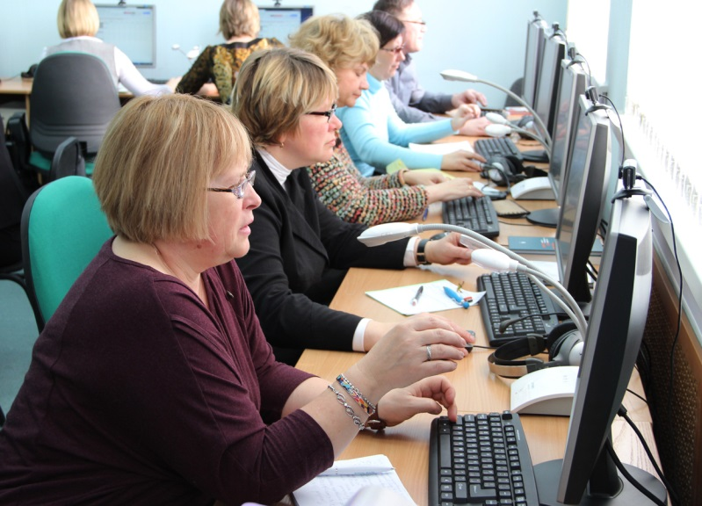
Региональный проект «Цифровая образовательная среда»
ОБЩЕСТВЕННО ЗНАЧИМЫЕ РЕЗУЛЬТАТЫ НАЦИОНАЛЬНЫХ ПРОЕКТОВ
Пройдены курсы повышение квалификации (профессионального мастерства) педагогическими работниками на создаваемые новые места по дополнительному образованию. Разработаны программы по дополнительному образованию детей художественно-эстетической направленности: "Музыкальное творчество - хоровое пение". Физкультурно-спортивной направленности: "Гимнастика, фитнес, общая физическая подготовка"
Региональный проект "Успех каждого ребенка"
Прошли курсы повышения квалификации - 54 учителя –предметника информационно-коммуникационным технологиям в рамках ЦОС

Slide 4
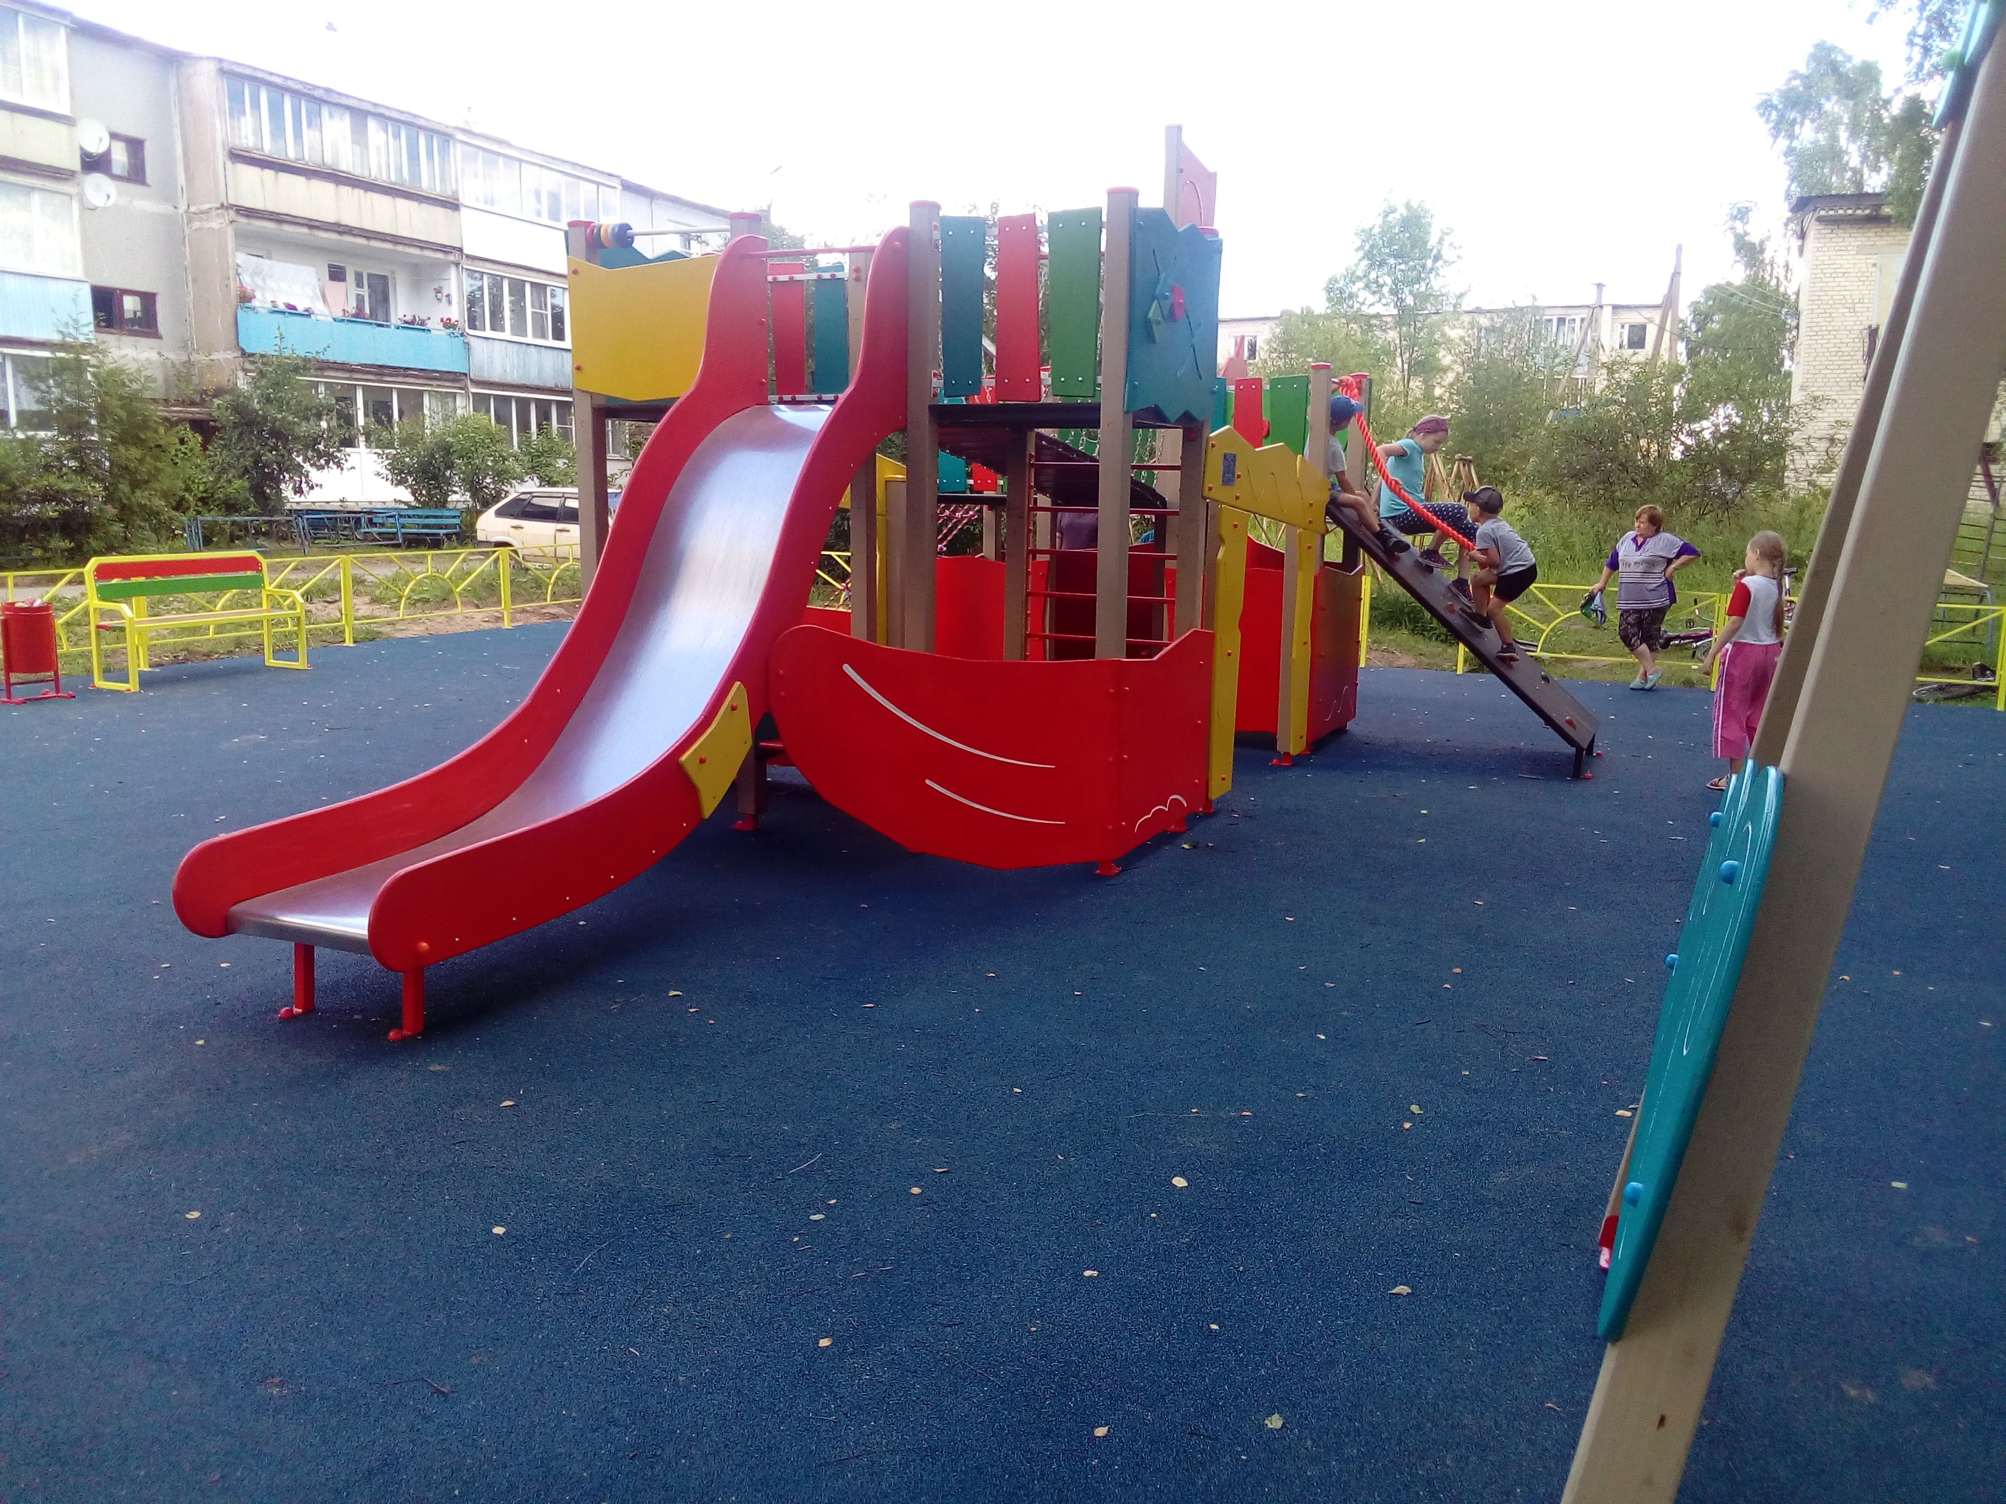
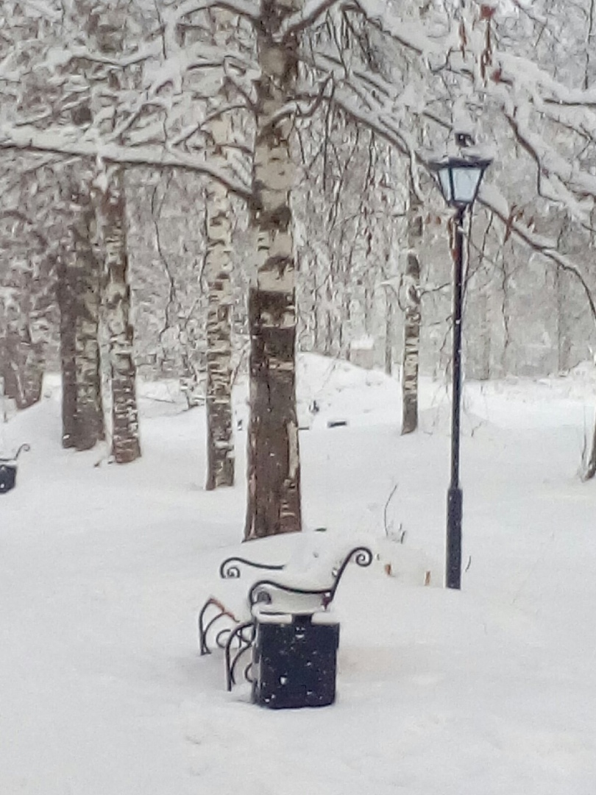
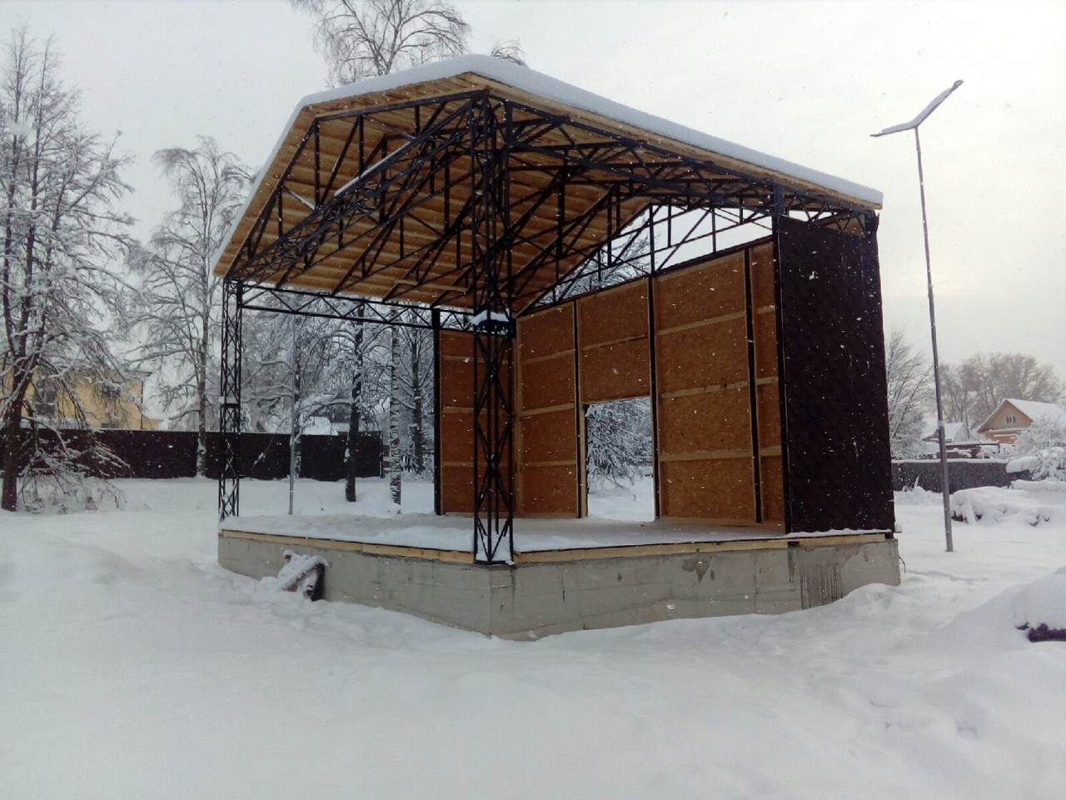
ОБЩЕСТВЕННО ЗНАЧИМЫЕ РЕЗУЛЬТАТЫ НАЦИОНАЛЬНЫХ ПРОЕКТОВ
Региональный проект "Формирование комфортной городской среды"
Установлен детский игровой комплекс «Ладья Афанасия Никитина» в г. Красный Холм
Завершены строительно-монтажные работы, запланированные 1 этапом на 2020 год по благоустройству общественного пространства парка Заречный на территории города Красный Холм Тверской области.

Slide 5
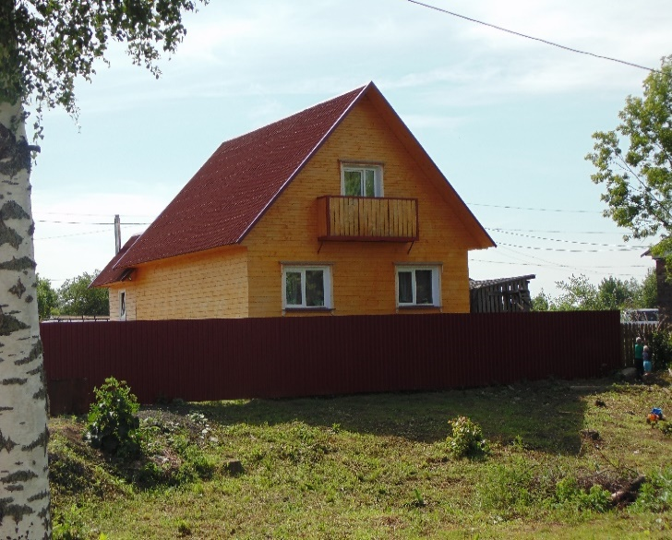
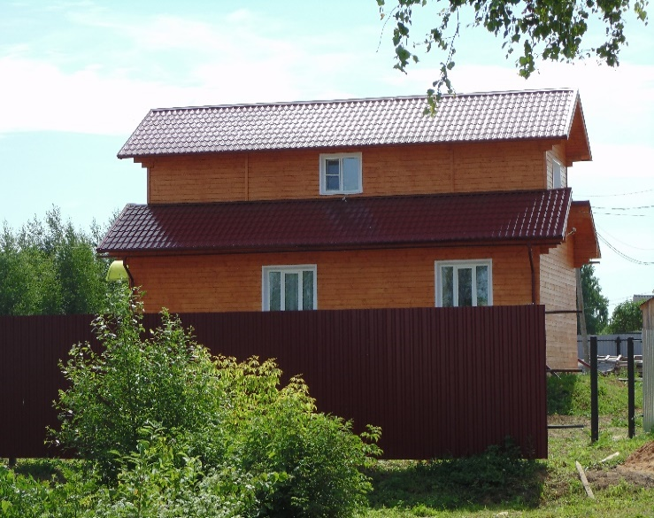
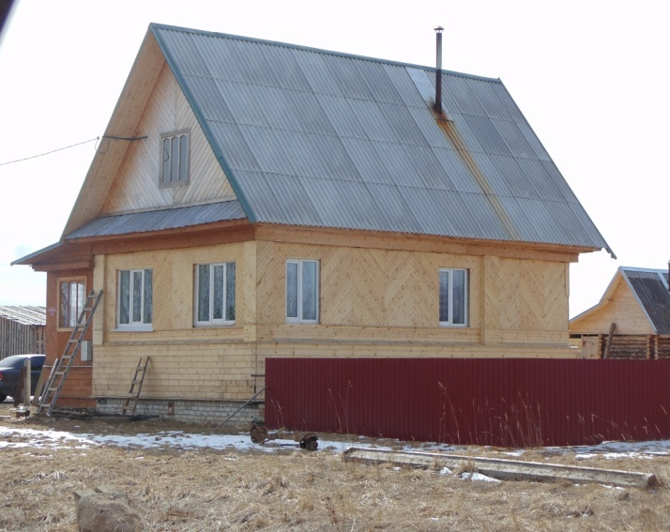
Региональный проект "Жилье"
В 2020 г. индивидуальными застройщиками введено 1090,3 кв.м. жилья

Slide 6
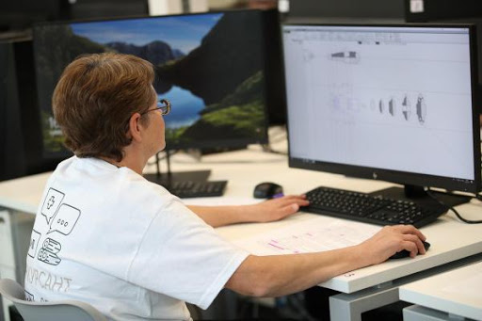
ОБЩЕСТВЕННО ЗНАЧИМЫЕ РЕЗУЛЬТАТЫ НАЦИОНАЛЬНЫХ ПРОЕКТОВ
Региональный проект "Финансовая поддержка семей при рождении детей»:
Предоставлено 45 подарочных наборов детских принадлежностей для новорожденных
Региональный проект "Содействие занятости женщин - создание условий дошкольного образования для детей в возрасте до трех лет«:
Прошли обучение и повышение квалификации 3 (100%) женщины, находящиеся в отпуске по уходу за ребенком.
Региональный проект "Старшее поколение» :
Прошли профессиональное обучение и дополнительное профессиональное образование 5 чел. (100%) в возрасте 50-ти лет и старше.

Slide 7
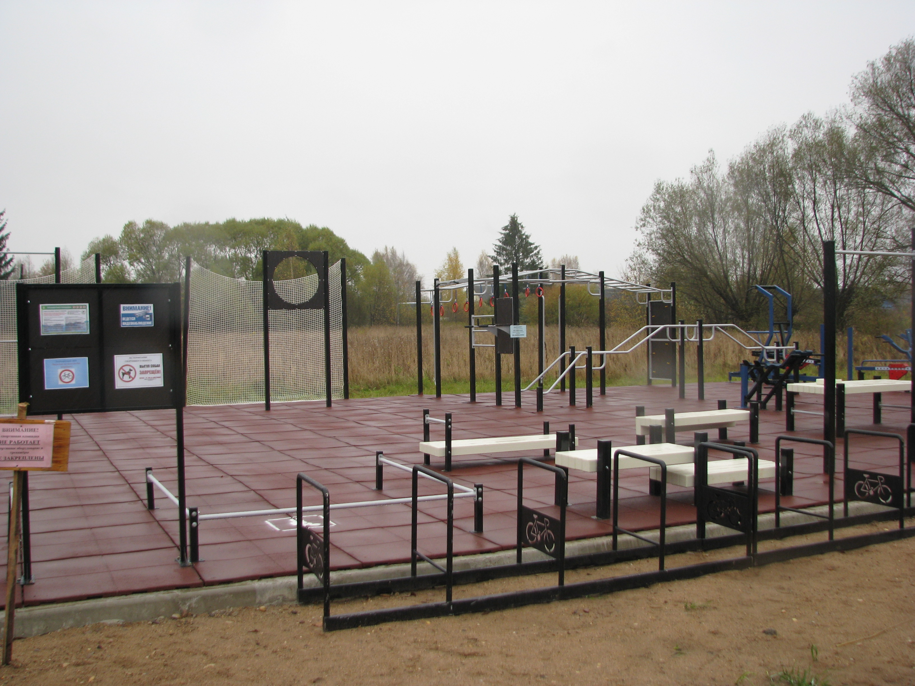
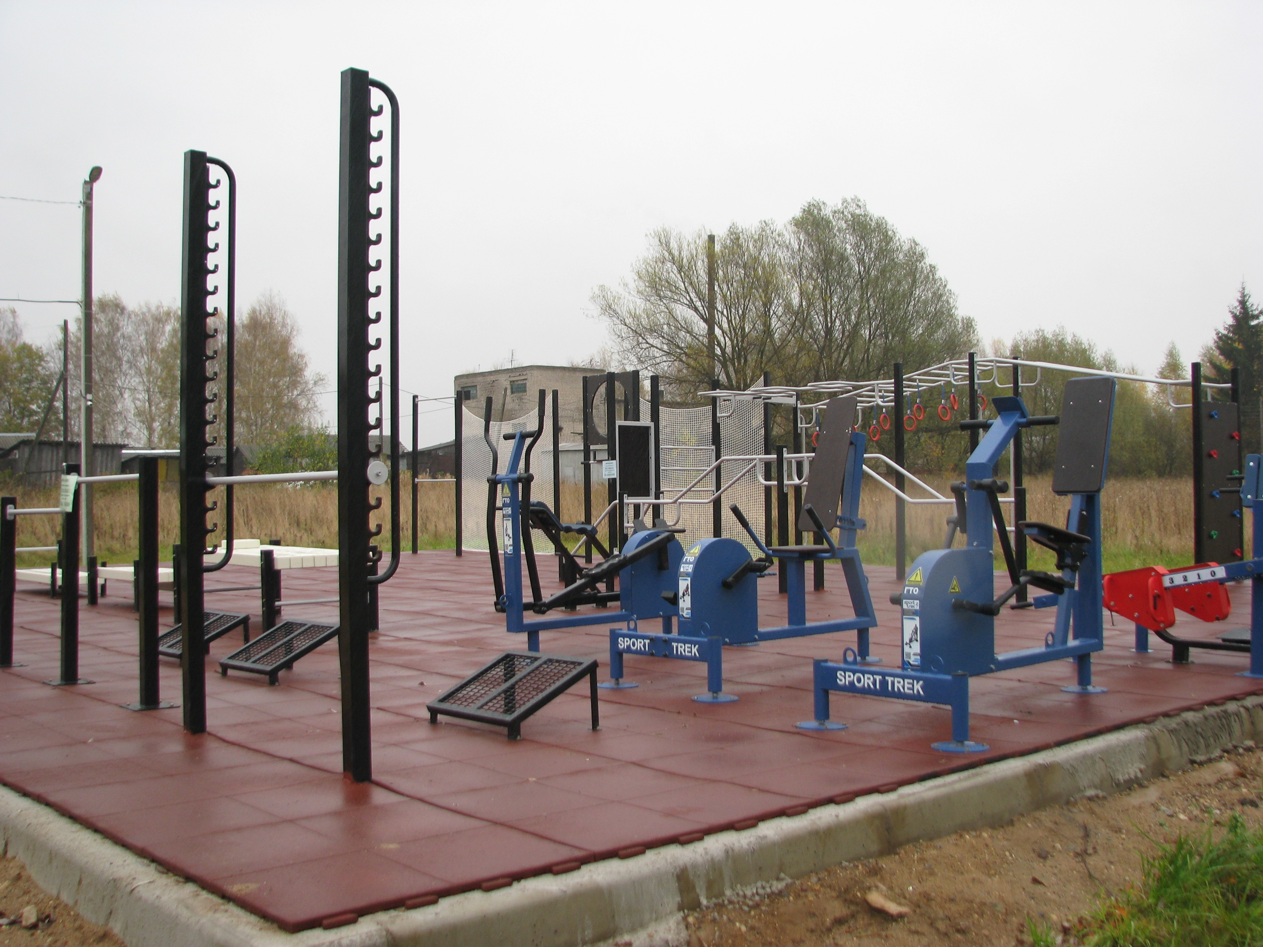
ОБЩЕСТВЕННО ЗНАЧИМЫЕ РЕЗУЛЬТАТЫ НАЦИОНАЛЬНЫХ ПРОЕКТОВ
Региональный проект «Спорт – норма жизни»
В рамках регионального проекта «Спорт-норма жизни» смонтирована площадка и установлен комплект спортивного оборудования для малых спортивных площадок

Slide 8
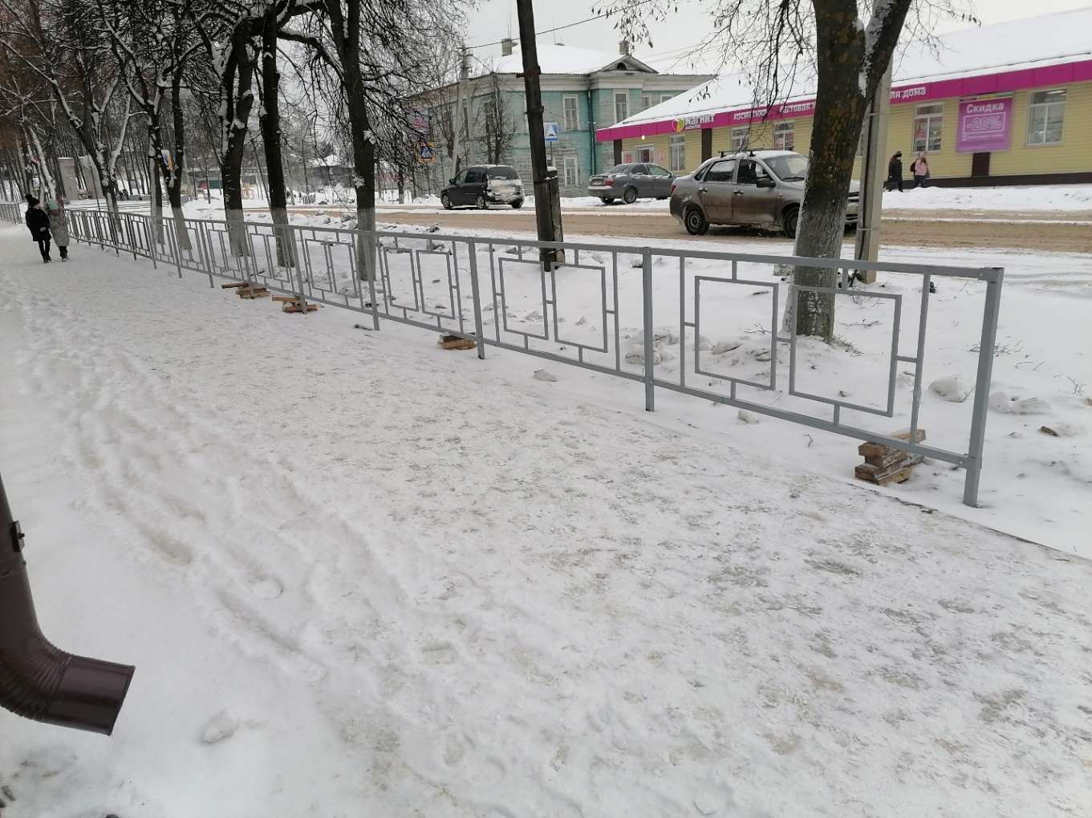
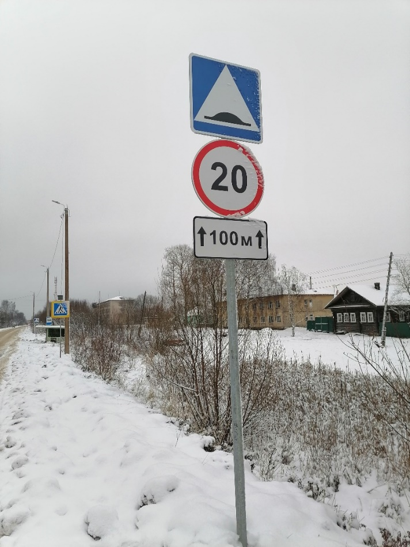
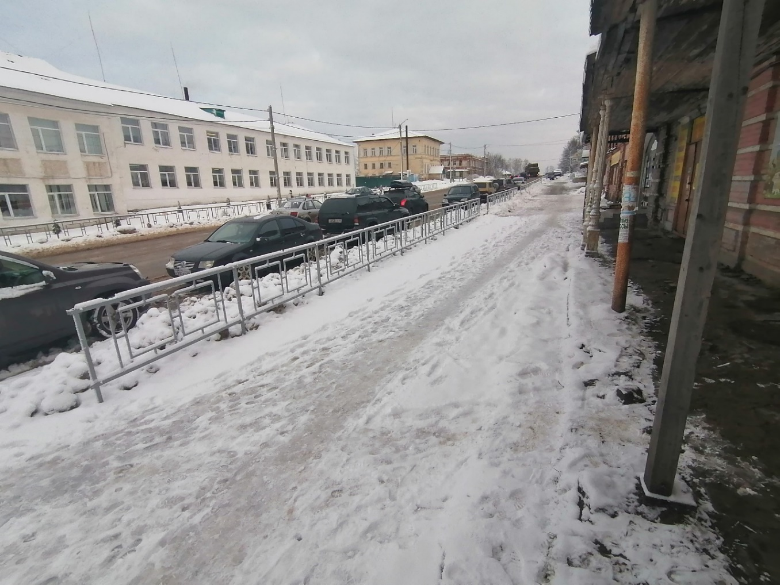
ОБЩЕСТВЕННО ЗНАЧИМЫЕ РЕЗУЛЬТАТЫ НАЦИОНАЛЬНЫХ ПРОЕКТОВ
Региональный проект "Безопасность дорожного движения"
г. Красный Холм ул. Калинина
Выполнены работы по мероприятиям, проводимым в целях обеспечения безопасности дорожного движения на автомобильных дорогах общего пользования местного значения.
г. Красный Холм ул. Мясникова
г. Красный Холм ул. Пролетарская

